Slide 1
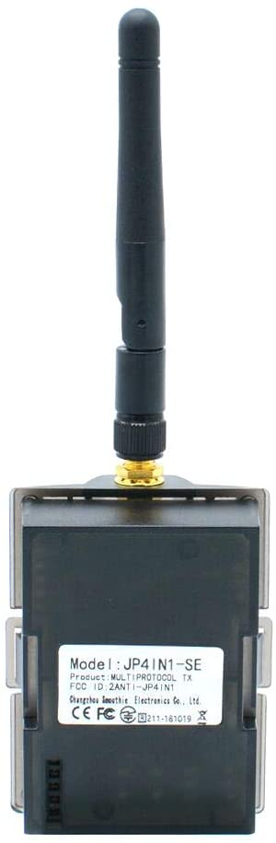
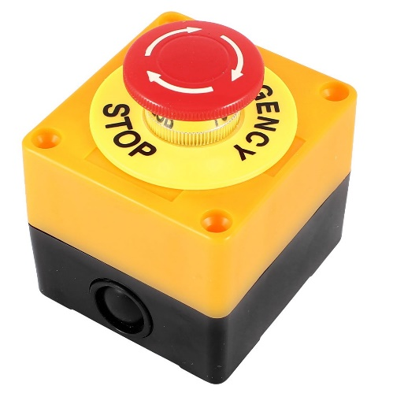
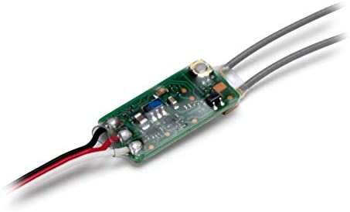
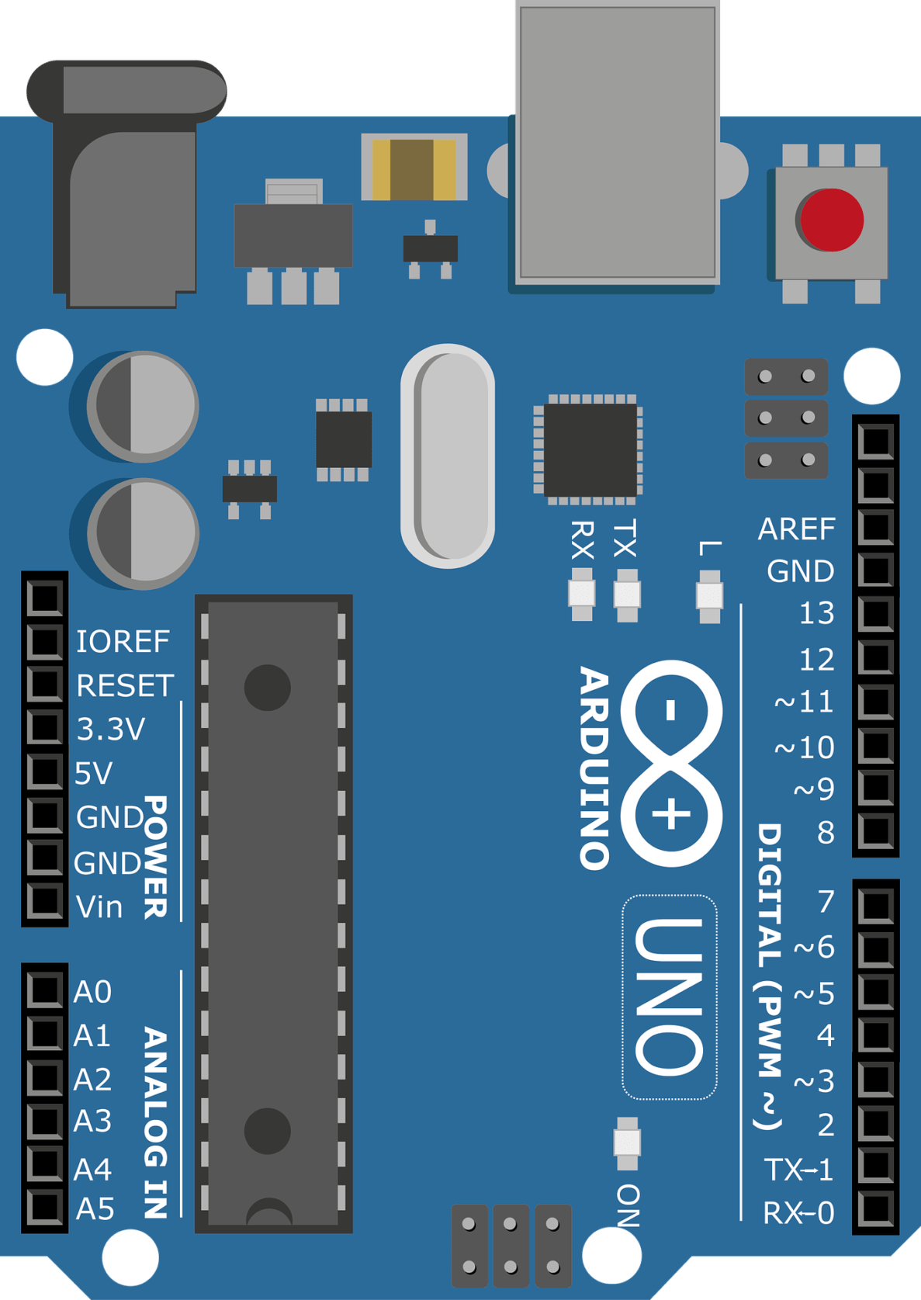
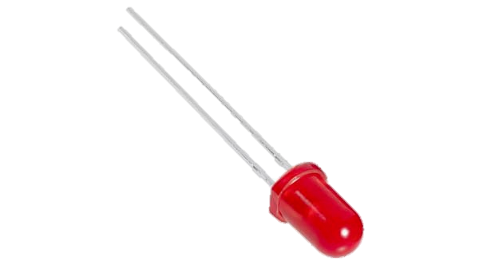
配線：検証版
受信機（R2000SBM）
【バインド】
右上のボタンを長押し
・早い点滅：バインド待ち
・点灯：接続有（bind済）
・遅い点滅：接続無し
GND
13pin
(LEDの長いほう)
GND
3pin
signal(ppm)
NC
VCC(5V)
GND
NC
2pin
送信器（JP4IN1-SE）
【バインド】
・適切なFirmwareを焼く（Transmitterプログラム参照）
・Arduinoと接続
（赤点灯でPPMを認識状態）
Arduino_serial.inoで指定している
2pin : DIOならどのpinでもOK
3pin : 割り込みに対応したpin

Slide 2
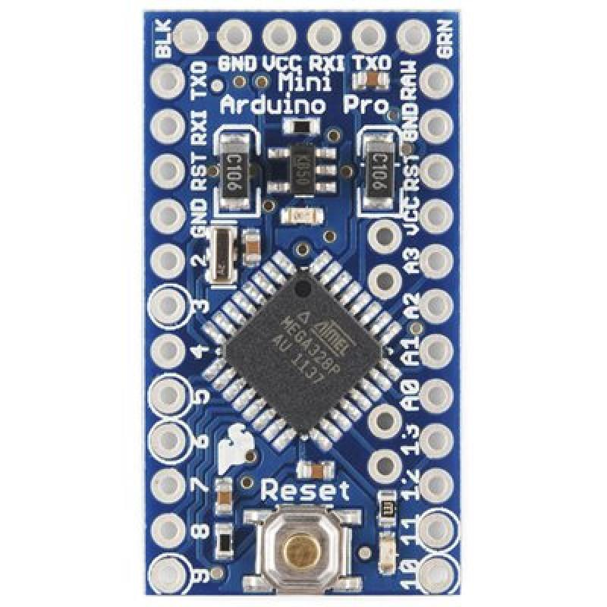
配線：実装版（Arduino Pro mini）
送信器（JP4IN1-SE）
【バインド】
・適切なFirmwareを焼く（Transmitterプログラム参照）
・Arduinoと接続
（赤点灯でPPMを認識状態）
Arduino_serial.inoで指定している
A3pin : DIOならどのpinでもOK
3pin : 割り込みに対応したpin
受信機（R2000SBM）
【バインド】
右上のボタンを長押し
・早い点滅：バインド待ち
・点灯：接続有（bind済）
・遅い点滅：接続無し
3pin
signal(ppm)
NC
VCC(5V)
GND
NC
A3pin
GND
緊急停止ボタン
押すと短絡

Slide 3
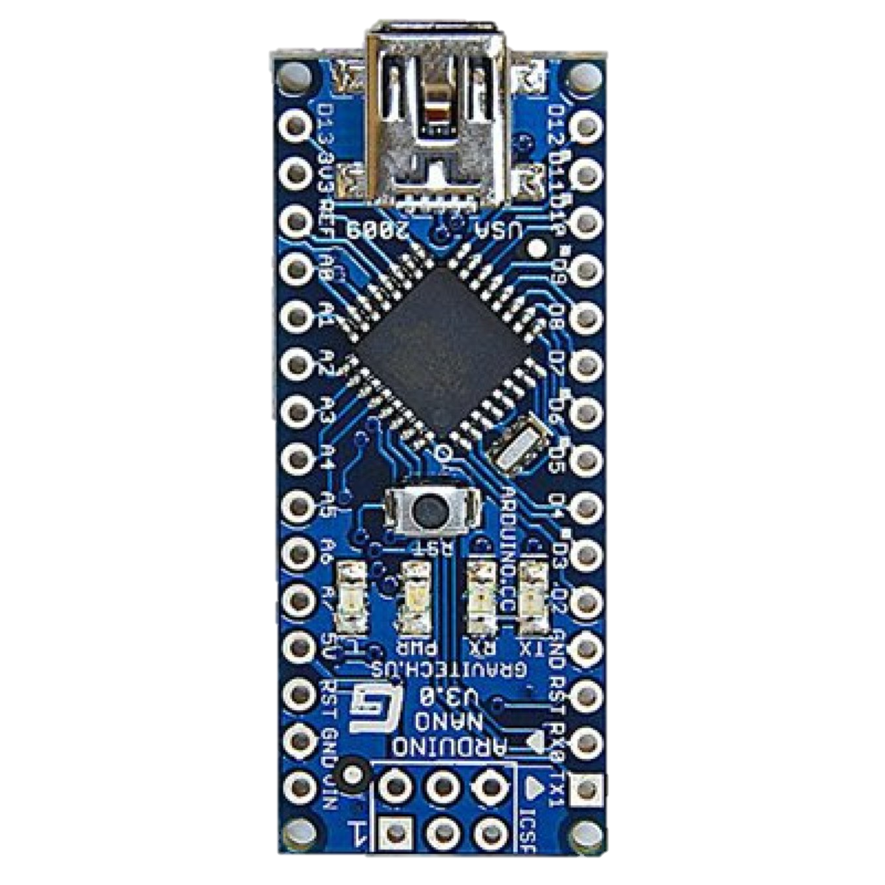
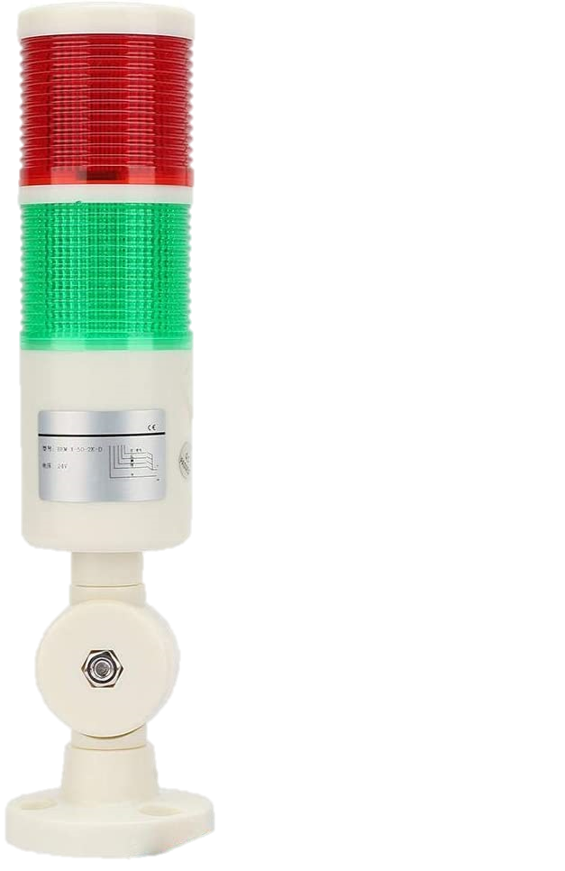
配線：実装版(Arduino Nano(互換機))
警告灯
12V駆動なのでOpampで
A0,A1信号を増幅
利得－１の反転増幅でHIGH(5V)のとき7V, LOW(0V)のとき12V出力
12V電源はUSBの昇圧器から
GNDも昇圧器から
USBハブからArduinoへ電力を供給しているのでGNDは共通になる
受信機（R2000SBM）
【バインド】
右上のボタンを長押し
・早い点滅：バインド待ち
・点灯：接続有（bind済）
・遅い点滅：接続無し
GND
D3
signal(ppm)
NC
VCC(5V)
GND
NC
送信器（JP4IN1-SE）
【バインド】
・適切なFirmwareを焼く（Transmitterプログラム参照）
・Arduinoと接続
（赤点灯でPPMを認識状態）
D2

Slide 4
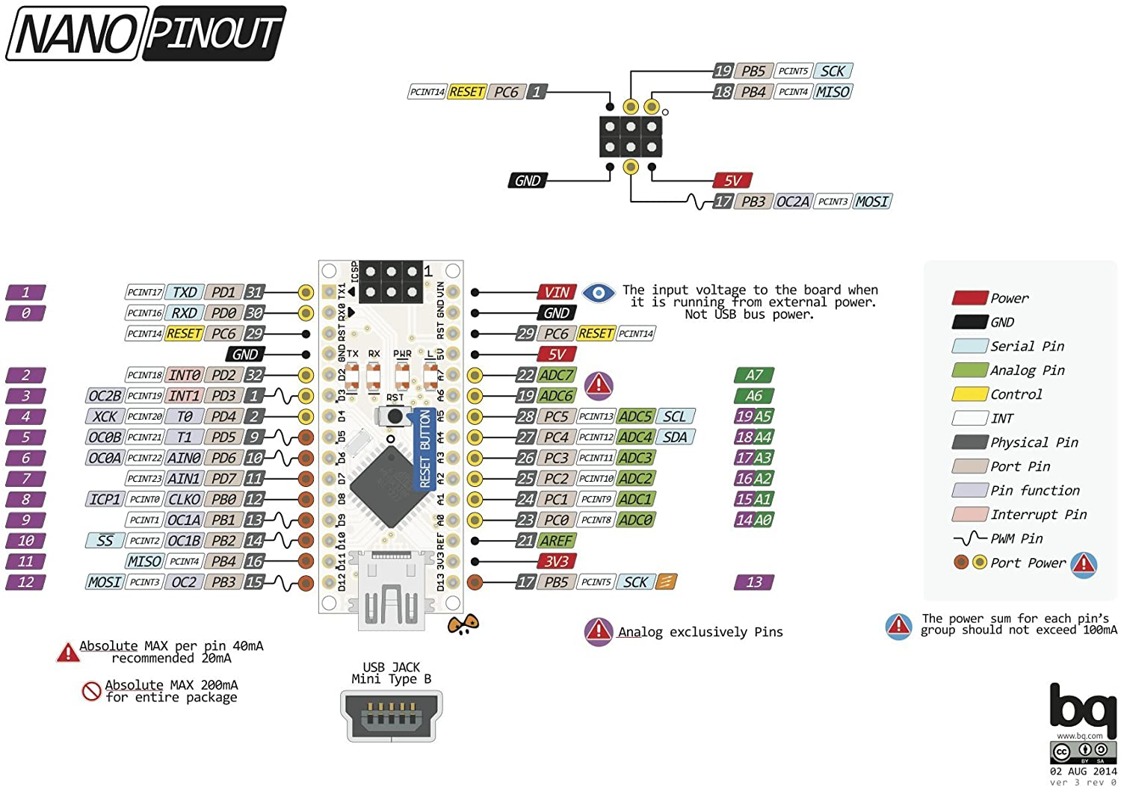

Slide 5

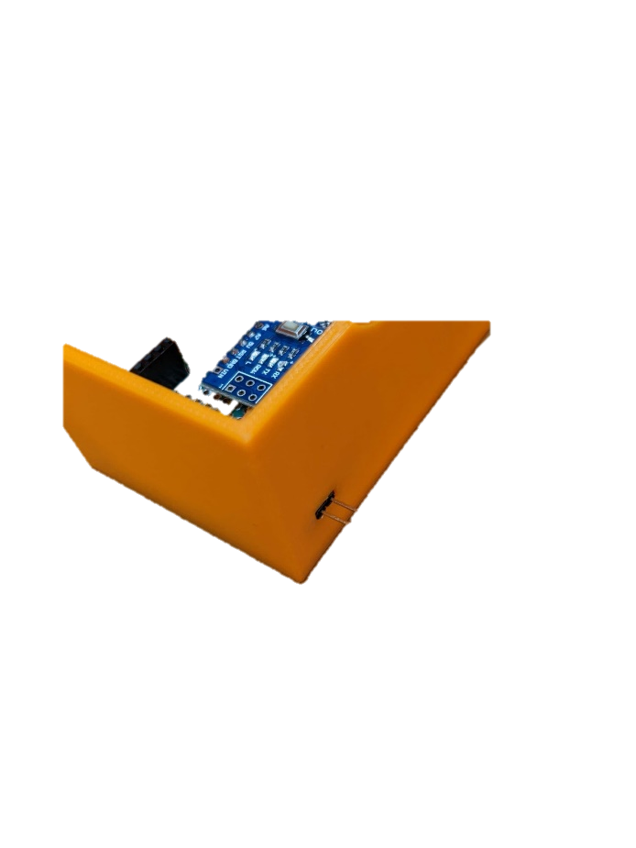
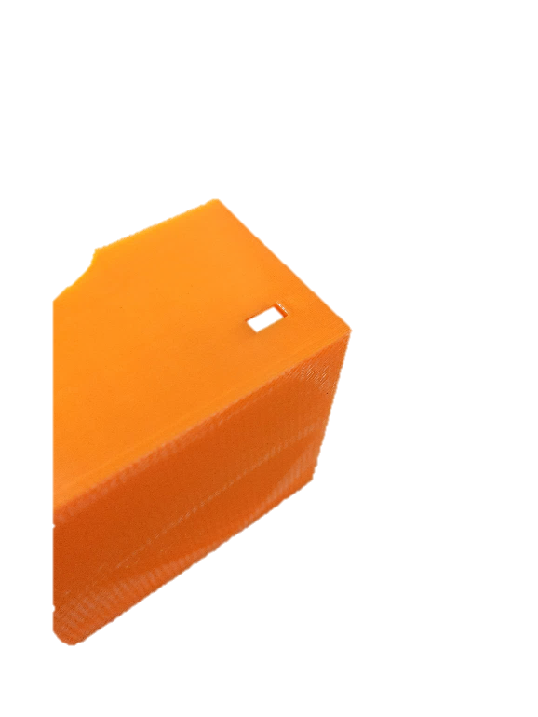
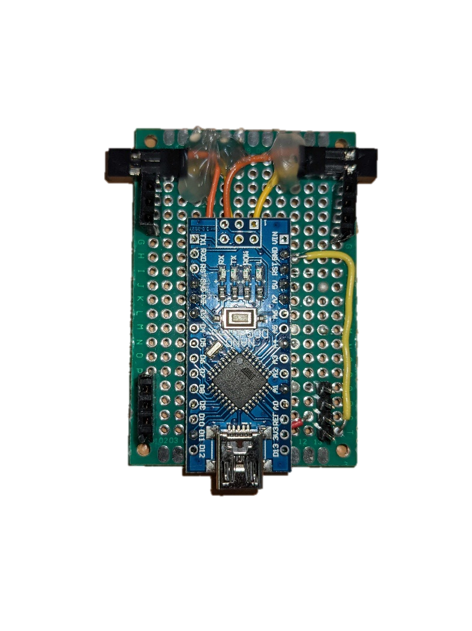
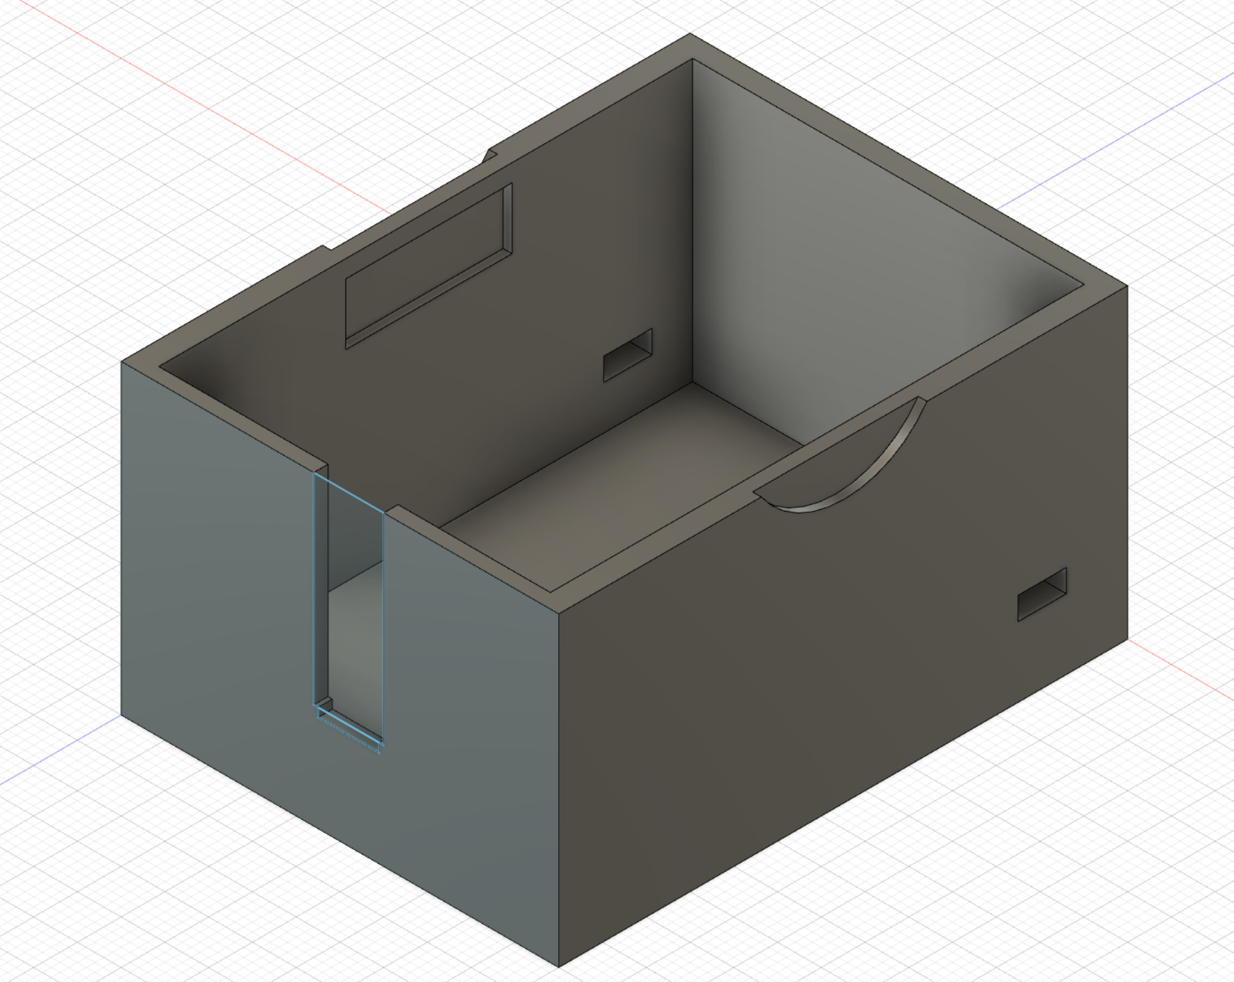
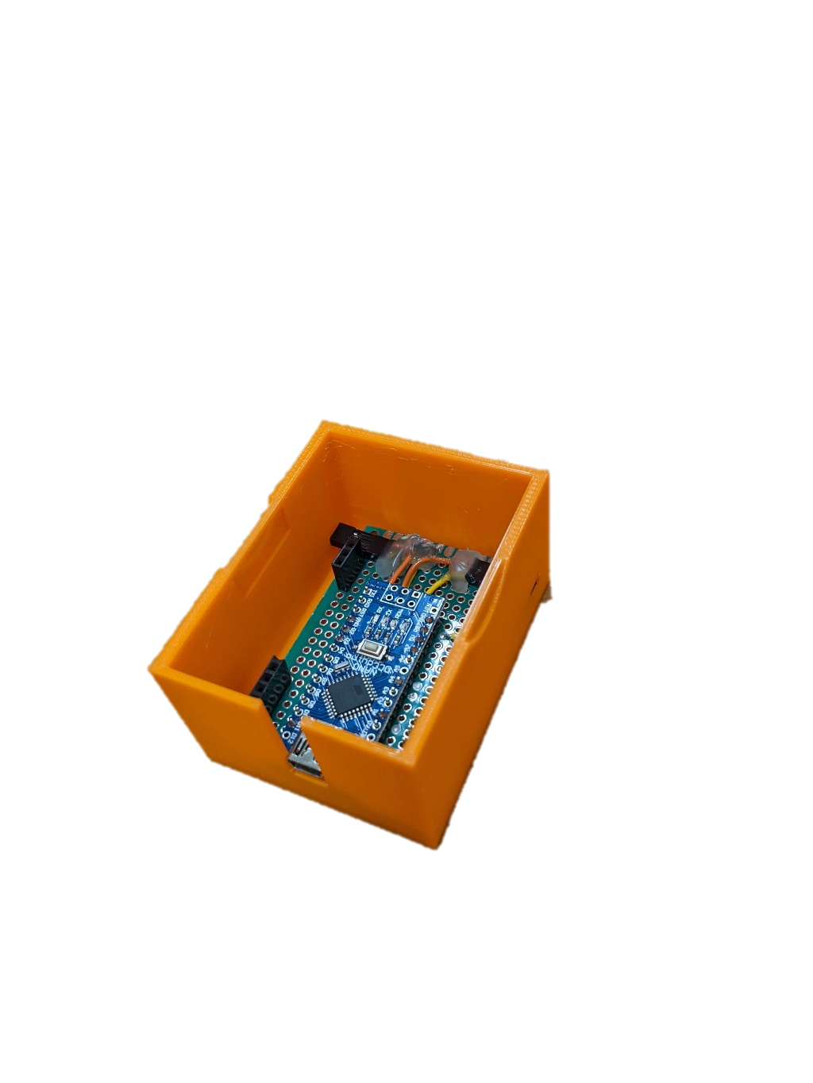
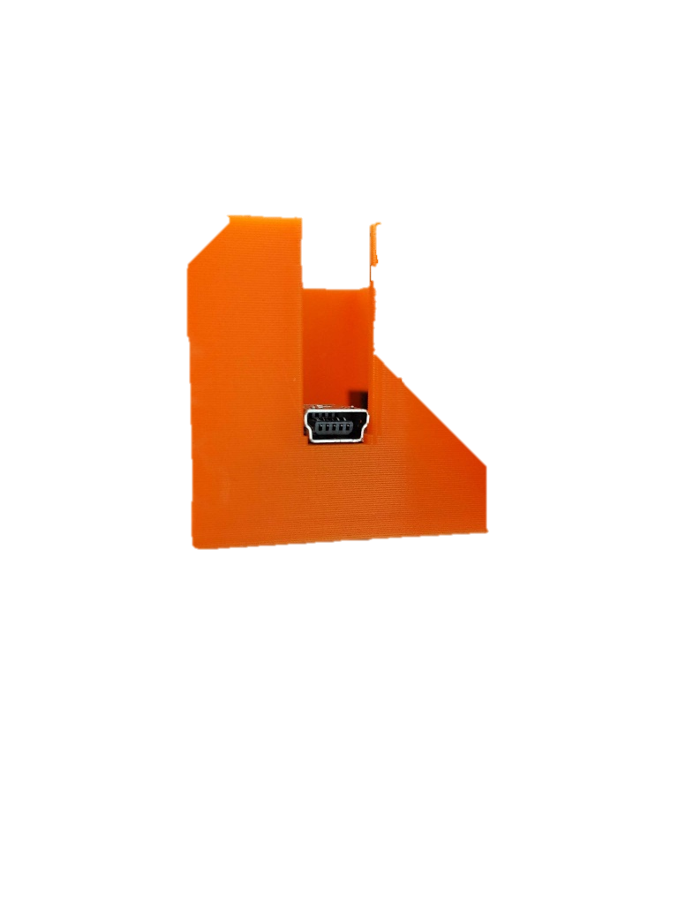
回路：配置の注意点
①：接続ピンのコネクタが入り込むようスペースを残す
・配置における注意点は外部とのコネクタである赤枠で囲った４点
・①～③は右図にはまるように配置
・4x6cm 基板上のどこに配置するか注意すること
①
②
②：こちらはフレームすれすれまでコネクタが出るように配置
①
②
③
④
③：基盤をはめ込むためにフレームに溝を入れている
③

Slide 6
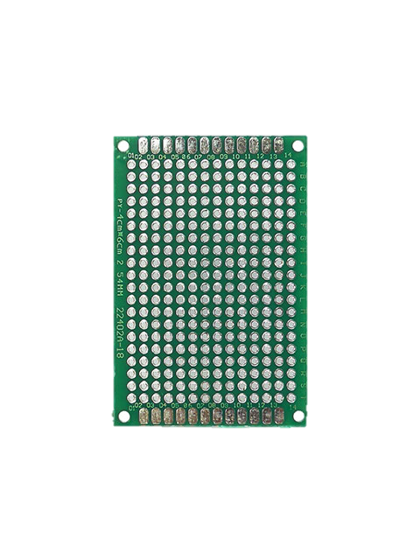
回路：配線図
表
1 2 3 5 10 14
●
A0
●
A1
A4
●
●
D3
●
D2
A B C D E F G H I J K L M N O P Q R S T
RST
●
●
GND
●
5V
出力PINは５VとGNDが隣り合っており危険 デバッグするときはジャンパ線（ワニ口ではなく）で取り出した先で行うこと
●
PPM
●
●
5V
●
GND
1 2 3 5 10 14

Slide 7
動作検証：main.m @ MATLAB
【実行方法】
fExp = 1;
% initialも設定しておく
agent(i) = Drone(Model_Lizard_exp(dt,'plant',initial(i),"serial",[COM]));
% COM：機体番号（ArduinoのCOM番号）
msg=gen_msg([500,500,0,500,0,0,0,0]);
agent.plant.connector.sendData(msg);
msg の構成：チャンネルごとの設定値（４桁）を２桁ずつの文字列に分解し送信する
例：プロペラ停止：Roll, Pitch, Yaw = 500, それ以外=0の場合
・[500,500,0,500,0,0,0,0]を送りたい
（Roll,Pitch,Throttle,Yaw,AUX1-4の順番）
・各数字の上２桁を並べ、次いで下２桁を並べた以下を文字列配列として送る
[5 5 0 5 0 0 0 0 00 00 00 00 00 00 00 00]
gen_msg([500,500,0,500,0,0,0,0])で生成
Arduino IDEとポートを奪い合う。MATLAB上でclear agentとすることでArduino IDEで書き込めるようになる。 その後agent(i) = Drone(Model_Lizard_exp(dt,‘plant’,initial(i),“serial”,[COM]));で設定しなおせば上の検証ができる。

Slide 8
動作検証１：システム全体の確認
FCの受信機画面で以下を確認する
【検証１】各CH：1000 – 2000 がMATLABからの送信信号0 – 1000 に対応しているか
上記が対応していない場合、動作検証２をおこなう。
【検証２】非常停止の確認．Transmitterに非常停止ボタンを接続し，非常停止ボタンが機能するかを確認する．MATLABからシリアル通信で信号を送らないと非常停止ボタンはアクティブにならない点に注意．正常動作は非常停止ボタンを押しarmingが解除され，３秒後開放することでTransmitterシステムが再起動される．ダメなら動作検証2の後半へ．
【検証３】姿勢角を変化させ適切なCH値が受信されるか確認
Roll、Pitch：増減が同じ（500 から大きくすれば正回転）
Yaw：増減が反対（500 から大きくすると負回転）
Throttle ：増減が同じ（0 から大きくすれば増加）
上記が適切に受信できない場合はMATLAB上で以下をチェック
・姿勢角を変化させ適切なmsgが算出されるか確認
（Drone_Exp_Model.mのdo methodで算出されるmsgを出力して確認）
上記検証がすべて確認できれば実験準備完了

Slide 9
動作検証２：Transmitterの確認
Arduino の出力ピンをジャンパ線経由でオシロスコープで見ながら確認する
(5V, GNDを短絡させるとarudinoが壊れるので注意！)
PPM仕様のスライドに従った信号が出ているかを確認する
（トリガをかけても流れるのでSTOPさせcursorで確認する）
TransmitterシステムとMATLABをつないでシリアル通信でチェックする．
agent.plant.connector.getData()
でarduino上の Serial.print の値を読める．
非常停止ボタンの機能などを確かめるのに使用する．

Slide 10
プログラム：Arduino_serial.ino
ArduinoIDEの ツール＞ライブラリマネージャーからTimerOneをインストールしておく．
ボード：Arduino Nano
プロセッサ：ATmega328P (Old Bootloader)
ポート：Arduinoのポート番号
を選択し書き込む
ボードを認識しない場合以下のドライバをインストールする．
https://sparks.gogo.co.nz/ch340.html
機能
1. シリアル通信でMATLAB(PC)と接続
2. uint8の16成分配列を受け取り対応したPPMをA1pin から出力（検証版では2pin）
3. 緊急停止用ボタンによる割り込みで強制的にarming状態のPPMを出力
4. 緊急停止ボタンを戻すことでresetし実験再開待機

Slide 11
プログラム：Arduino_serial.ino
機能
1. シリアル通信でMATLAB(PC)と接続
2. uint8の16成分配列を受け取り対応したPPMをA1pin から出力（検証版では2pin）
3. 緊急停止用ボタンによる割り込みで強制的にarming状態のPPMを出力
4. 緊急停止ボタンを戻すことでresetし実験再開待機
機能１
【setup】
・Serial.begin(115200); // MATLABの設定と合わせる
・last_received_time 初期化
・ while(Serial.available() <= 0){} MATLABとの通信が確立するまで先に進まない
【loop】
receive_serial();
【receive_serial】
Serial.readBytesUntilでpacketBufferに値を読み込み
uint16_tに変換し配列pwに代入
0.5 s 以上信号が受信できない場合はプロペラストップ
（これを機能させるのにpacketBufferを０などにする必要はない？）

Slide 12
プログラム：Arduino_serial.ino
機能
1. シリアル通信でMATLAB(PC)と接続
2. uint8の16成分配列を受け取り対応したPPMをA1pin から出力（検証版では2pin）
3. 緊急停止用ボタンによる割り込みで強制的にarming状態のPPMを出力
4. 緊急停止ボタンを戻すことでresetし実験再開待機
機能２
【setup】
setupPPM();
【loop】
なし
【setupPPM】
・出力ピン設定
・pw初期化
・timer1割り込み設定
(Pulse_control登録)
【Pulse_control】PPM仕様を参照すること
・timer1割り込みごとに呼ばれ、出力ピンの状態を切り替え、
次の割り込み時間を設定するだけの関数
・HIGHならLOWにし、割り込み時間を0.3 ms に設定
・LOWならHIGHにし、pwの各値とPPM周期の残り時間に
割り込み時間を順次切り替えていく

Slide 13
プログラム：Arduino_serial.ino
機能
1. シリアル通信でMATLAB(PC)と接続
2. uint8の16成分配列を受け取り対応したPPMをA1pin から出力（検証版では2pin）
3. 緊急停止用ボタンによる割り込みで強制的にarming状態のPPMを出力
4. 緊急停止ボタンを戻すことでresetし実験再開待機
機能３
【setup】
・LEDの設定（点灯時正常）
・緊急停止ボタン用pin(D2)の状態変化による割り込みを設定
( emergency_stop を登録 )
【loop】
なし
【emergency_stop】
緊急停止ボタンを押した時
・pwをプロペラストップに設定
・isEmergency => true
・LED消灯
緊急停止ボタンを戻した時（software_reset）
・RST_PINのpinModeをOUTPUTに変更
・RST_PINにHIGHを出力
緊急停止割り込み用に使えるのはD2 or D3
緊急停止ボタンは通常短絡状態で
ボタンを押すと解放になる。
setup()で pinMode(EM_PIN,INPUT_PULLUP);
としておけば外部でプルアップする必要はない
Reset pin A4(=D18) (A6,A7は使えない)はsetup()で pinMode(RST_PIN,INPUT_PULLUP);
としておけば外部でプルアップする必要はない

Slide 14
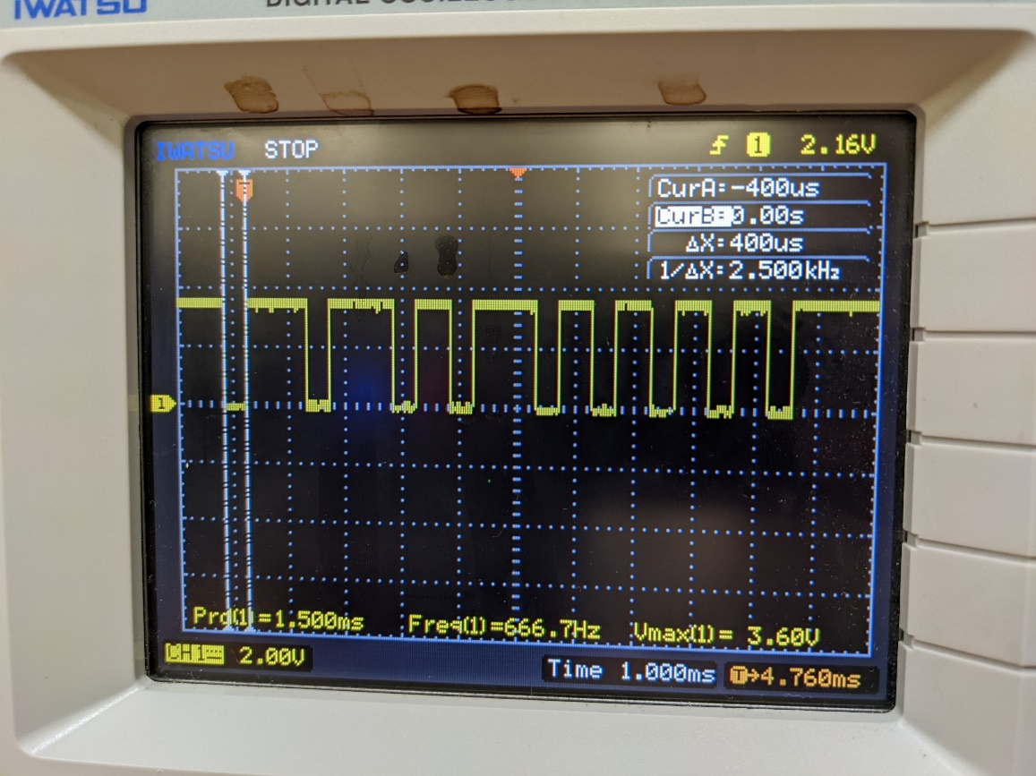
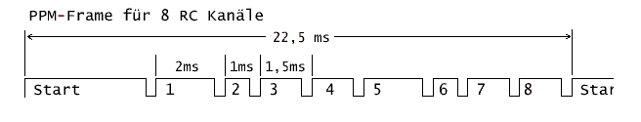
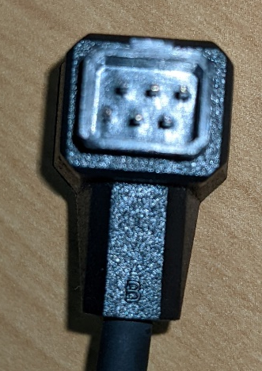
PPM仕様：Futaba T10J
オシロスコープで確認すること
PPM設定：Down pulse
PPMフレーム幅：22.5 ms
LOWパルス幅：400 us
CH数：８
チャンネル幅：1ms ～ 2ms
信号成分は 600 us ～ 1600 us
CH：
Roll, Pitch, Throttle, Yaw
AUX1-4
注意点：トレーナーケーブルで接続する場合（ESPrを使う場合）
・MATLABから送信する信号(0-1000)が以下のPPMのHIGH幅に対応
1-8 CH ： 600 - 1600
・HIGH幅（600-16s00）がFC上のスロットルに以下のように対応
1-8 CH ： 1000 - 2000
・上記を合わせてMATLAB信号(0-1000)からFC上のスロットル(1000-2000)に対応
GND
PPM
https://create-it-myself.com/research/study-ppm-spec/

Slide 15
PPM仕様：Transmitter システムの場合
オシロスコープで確認すること
PPM設定：Down pulse
PPMフレーム幅：22.5 ms
LOWパルス幅：0.4 ms
CH数：８
チャンネル幅：1ms ～ 2ms
信号成分は 0.6 ms ～ 1600 ms
CH：
Roll, Pitch, Throttle, Yaw
AUX1-4
注意点：T10Jへのトレーナーコードでの通信と違いHIGH幅の対応が逆
・MATLABから送信する信号(0-1000)が以下のPPMのHIGH幅に対応
1-8 CH ： 1600 - 600
・HIGH幅（1600-600）がFC上のスロットルに以下のように対応
1-8 CH ： 1000 - 2000
・上記を合わせてMATLAB信号(0-1000)からFC上のスロットル(1000-2000)に対応
注：Arduino_serial_PPM.ino では1CHだけ5を足している． betaflightで確認したときにCH5=1000(arming)時にこの方が正確な値になる．
https://create-it-myself.com/research/study-ppm-spec/

Slide 16
Transmitterプログラム
手順
１．[1]をクローン
２．共通プログラム>experiment>DIY-Multiprotocol-TX-Module.txtに従い
Multiprotocol.inoと_Config.h を書き換える
３．[2]に従い焼き込む
3.1. ボードマネージャURL[3] 追加
3.2. ボードマネージャとして MULTI-Module STM32 Boardsインストール
3.3. ボードとして Multi X-in-1 STM32F 103CB (128KB)選択
3.4. [3] よりドライバ(Universal Windows Driver)をインストール
3.5. JP4IN1モジュールをUSBで接続
3.6. Multiprotocol.ino を書き込む（githubからクローンしてきたままのフォルダ構成）
注：手順２では基本的にfutaba用プロトコルのみになるように設定しているだけ
[1] https://github.com/pascallanger/DIY-Multiprotocol-TX-Module
[2] https://github.com/pascallanger/DIY-Multiprotocol-TX-Module/blob/master/docs/Arduino_IDE_Boards.md
[3] https://raw.githubusercontent.com/pascallanger/DIY-Multiprotocol-TX-Module-Boards/master/package_multi_4in1_board_index.json
[4] https://www.silabs.com/developers/usb-to-uart-bridge-vcp-drivers

Slide 17
デバッグ
【正常な状態】
Transmitterの赤LEDが点灯
Arduino onboard （緑）LED 点灯
【異常時】
Transmitter 赤LED点滅（2Hz程度）：ppmが不適切
Transmitter 赤緑LED消灯：電力不足
Arduino onboard （緑）LED 消灯：緊急時モード

Slide 18
要検討事項
ドローンとMATLABプログラム上の機体番号、Prime剛体番号との対応関係を自動的にチェックする機構

